Slide 1
Vállaljuk
családi házak,
sorházak,
irodaépületek,
nyaralók
egyedi tervezését és kivitelezését.

Slide 2
Tel.: (11) 123-456; (11) 654-321

Slide 3
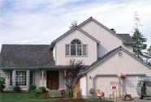
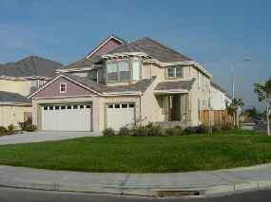
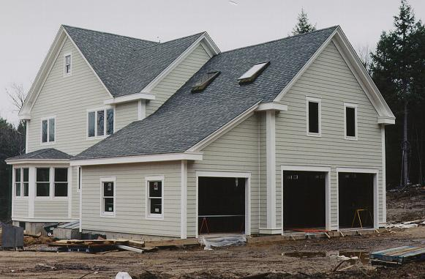
Referenciáink

